Slide 1
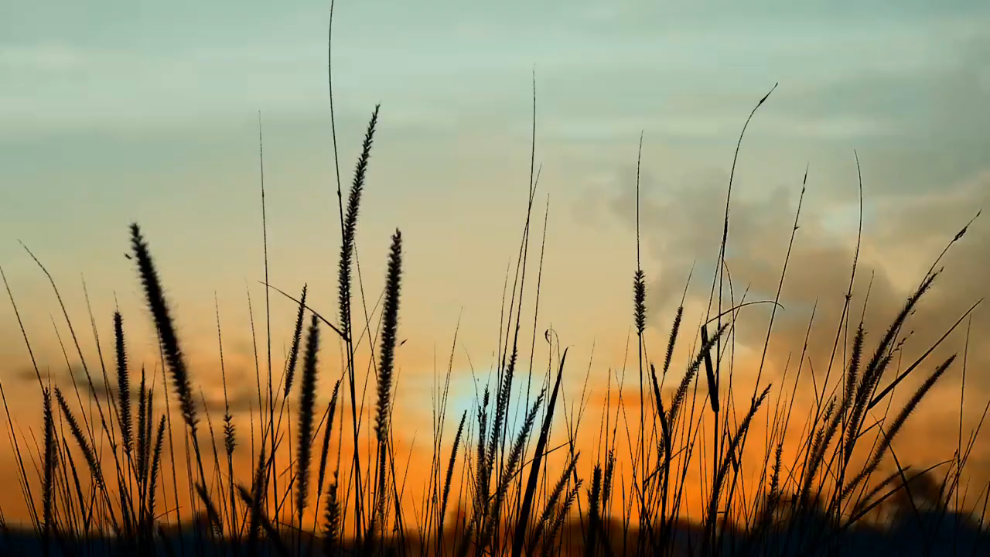
Chào mừng các em

Slide 2


KHỞI ĐỘNG

Slide 3

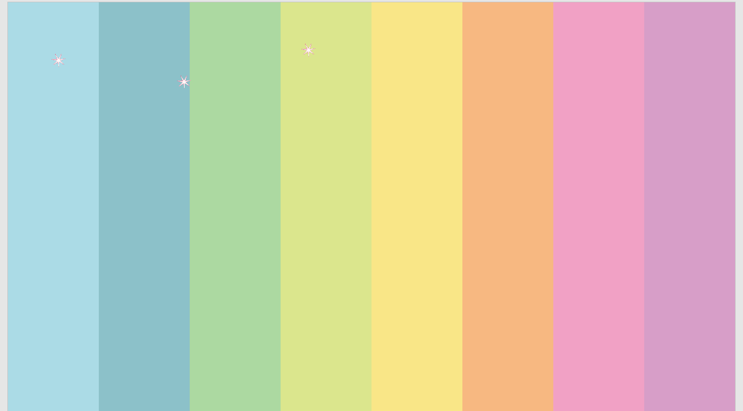
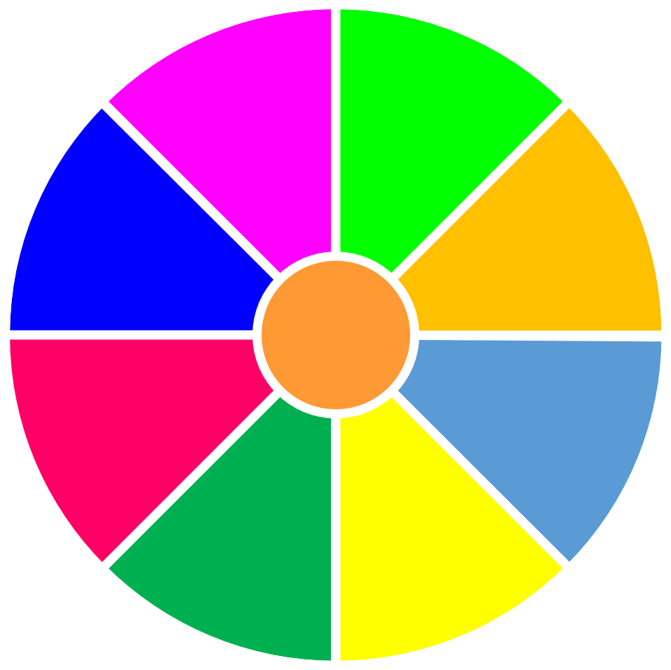



VÒNG QUAY
MAY MẮN
3
2
4
1
1
2
3
Phần thưởng
6
Mất lượt
5
4
5
6
QUAY

Slide 4

Câu 1. Dạng địa hình nào rộng, bằng phẳng ở phía bắc và phía nam, hẹp và sâu ở miền Trung.?
Đáp án
Vùng thềm lục địa

Slide 5
Câu 2. Vịnh biển nào trên Biển Đông được bao bọc bởi bờ biển Việt Nam, Thái Lan, Cam-pu-chia, Ma-lai-xi-a?
Đáp án
Vịnh Thái Lan

Slide 6
Câu 3. Dạng địa hình phân bố ở ven biển, cửa sông có nhiều bãi bùn rộng, rừng cây ngập mặn phát triển, thuận lợi cho nuôi trồng hải sản là dạng địa hình?
Đáp án
Bờ biển bồi tụ

Slide 7
Câu 5. Hòn đảo lớn nhất ở nước ta?
Đáp án
Đảo Phú Quốc

Slide 8
Câu 4. Hai quần đảo lớn nhất Việt Nam?
Đáp án
Hoàng Sa và Trường Sa

Slide 9


Chúc bạn may mắn
lần sau

Slide 10


Thứ 2 ngày 29 tháng 2 năm 2025
Tuần 22, Tiết 40
BÀI 15
ĐẶC ĐIỂM TỰ NHIÊN, MÔI TRƯỜNG
VÀ TÀI NGUYÊN VÙNG BIỂN ĐẢO VIỆT NAM (Tiết 2)
GV: Nguyễn Thanh Tâm

Slide 11
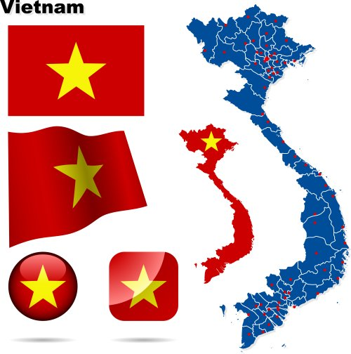

NỘI DUNG BÀI HỌC
2. Môi trường biển đảo Việt Nam:
a) Đặc điểm môi trường biển đảo Việt Nam.
b) Vấn đề bảo vệ môi trường biển đảo
Việt Nam.

Slide 12

Bài 15. ĐẶC ĐIỂM TỰ NHIÊN,
MÔI TRƯỜNG VÀ TÀI NGUYÊN VÙNG BIỂN ĐẢO VIỆT NAM
2. Môi trường biển đảo Việt Nam:
a. Đặc điểm môi trường biển đảo Việt Nam:
Môi trường biển nước ta bao gồm mấy yếu tố và đó là những yếu tố nào?
Gồm 2 yếu tố
Các yếu tố tự nhiên
Các yếu tố vật chất nhân tạo

Slide 13
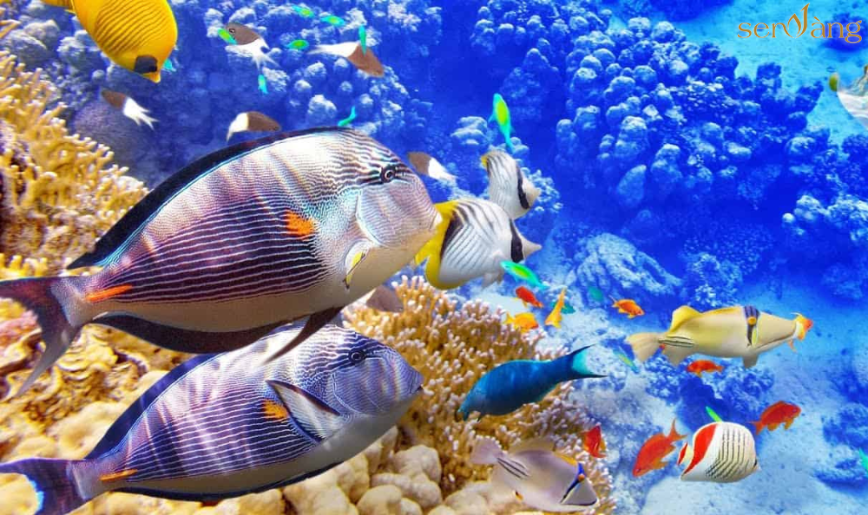
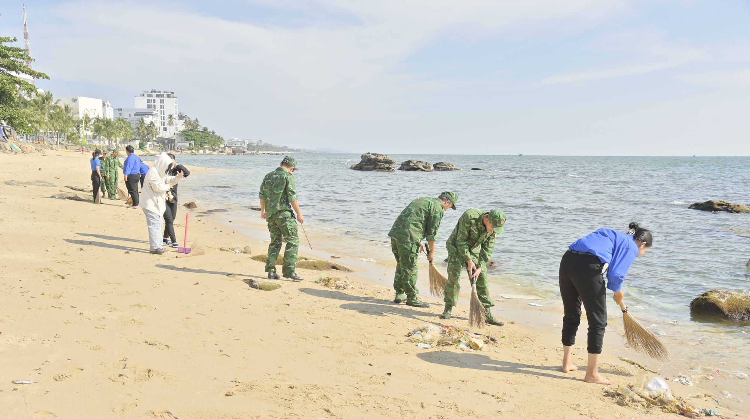
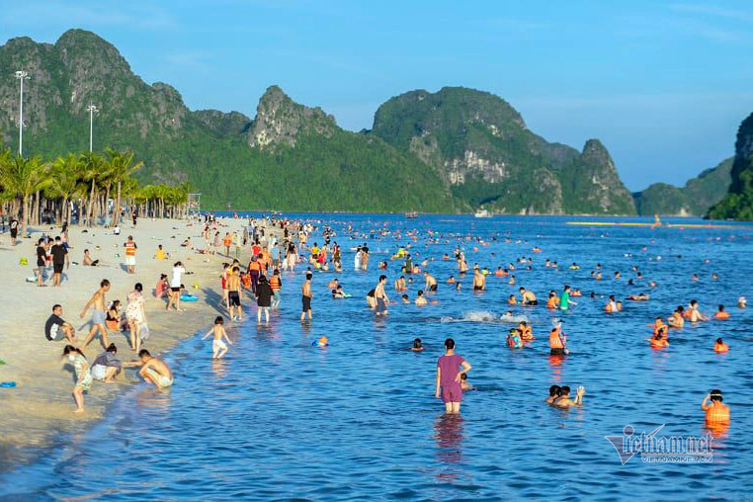
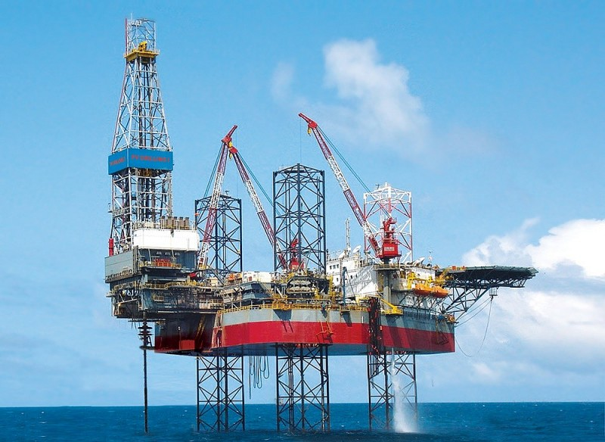
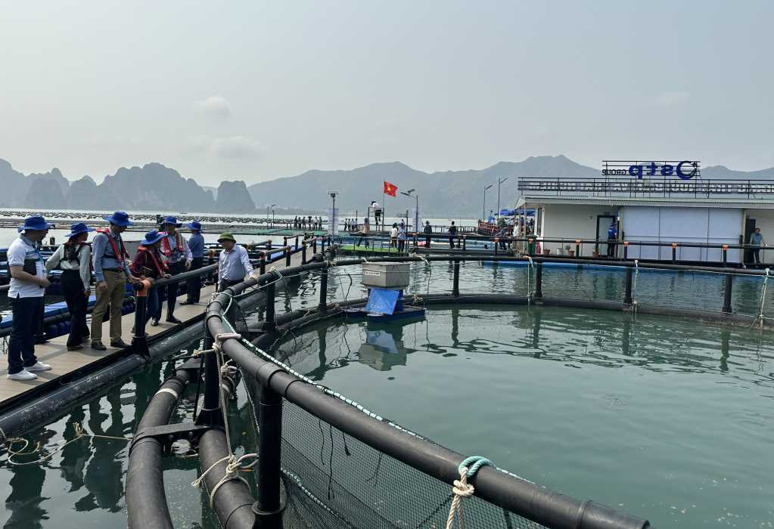
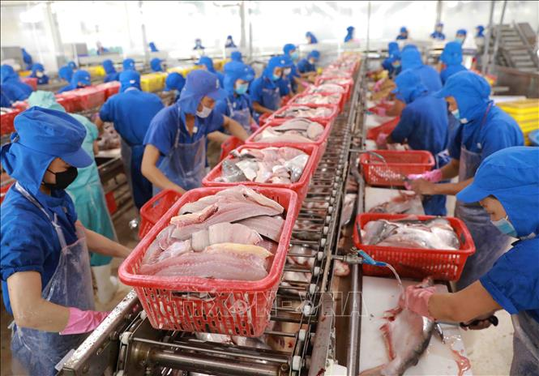
1. Môi trường nước biển
2. Bờ biển
3. Bãi biển
Hình ảnh nào thuộc yếu tố tự nhiên?
Hình ảnh nào thuộc yếu tố nhân tạo?
4. Giàn khoan
5. Nuôi thủy sản
6. Chế biến thủy sản

Slide 14
Bài 15. ĐẶC ĐIỂM TỰ NHIÊN,
MÔI TRƯỜNG VÀ TÀI NGUYÊN VÙNG BIỂN ĐẢO VIỆT NAM
2. Môi trường biển đảo Việt Nam
a. Đặc điểm môi trường biển đảo Việt Nam
- Môi trường biển đảo gồm:
+ Các yếu tố tự nhiên: nước biển, bờ biển, bãi biển, thềm lục địa và đáy biển, đa dạng sinh học biển.
+ Các yếu tố vật chất nhân tạo: các công trình xây dựng, cơ sở sản xuất ven biển và trên biển.

Slide 15
2. Môi trường biển đảo Việt Nam:
a. Đặc điểm môi trường biển đảo Việt Nam:
Nhiệm vụ 1: Làm việc theo nhóm - Thời gian 3 phút
* Dựa vào nội dung mục 2 ( SGK trang 151 ) kết hợp vốn hiểu biết trả lời câu hỏi sau:
Nhóm 1: Trình bày đặc điểm môi trường nước biển?
Nhóm 2: Trình bày đặc điểm môi trường bờ biển?
Nhóm 3: Trình bày đặc điểm môi trường các đảo, cụm đảo?
Nhóm 4: Môi trường biển đảo nước ta hiện nay như thế nào?

Slide 16

2. Môi trường biển đảo Việt Nam:
a. Đặc điểm môi trường biển đảo Việt Nam:
- Môi trường nước biển: Chất lượng nước biển ven bờ còn khá tốt, môi trường nước xa bờ, chất lượng nước biển tương đối ổn định.
- Môi trường bờ biển, bãi biển: Có nhiều dạng địa hình tạo nên những cảnh quan đẹp và phân hoá đa dạng.
- Môi trường các đảo, cụm đảo: Chưa bị tác động mạnh, chất lượng môi trường nước xung quanh đảo khá tốt.
- Môi trường biển đang có xu hướng suy giảm về chất lượng.

Slide 17
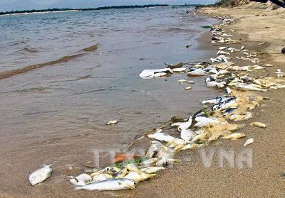
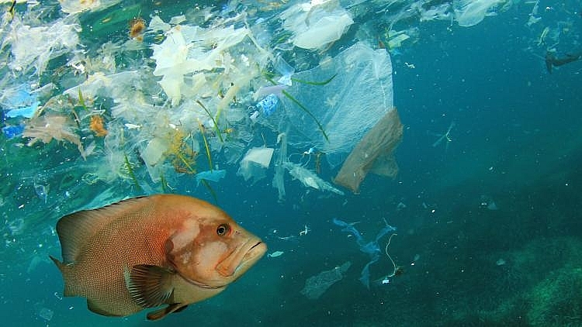
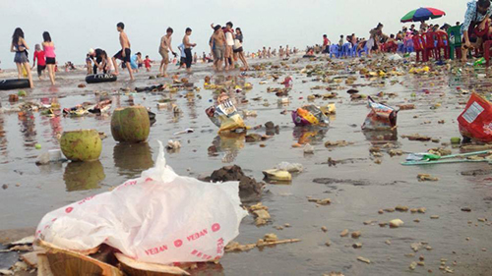
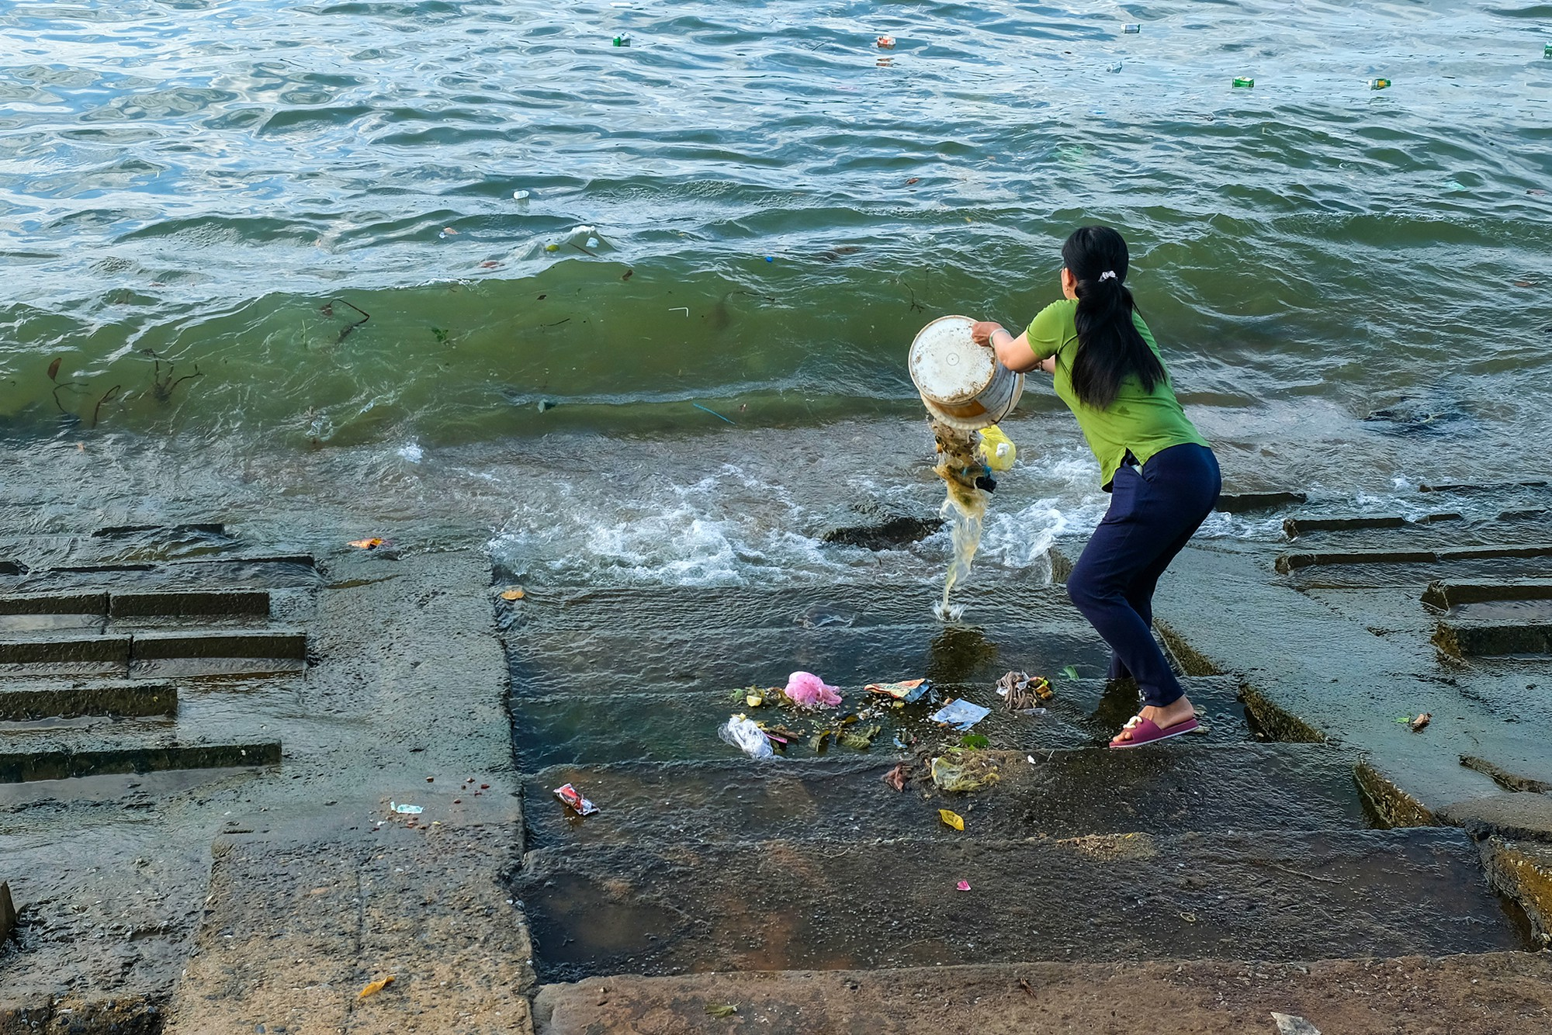
Cá chết trên biển Vũng Áng
Ô nhiễm biển
Nguyên nhân môi trường biển bị suy giảm?
Rác ngập bãi biển Cồn Vành
Xả chất thải xuống biển

Slide 18
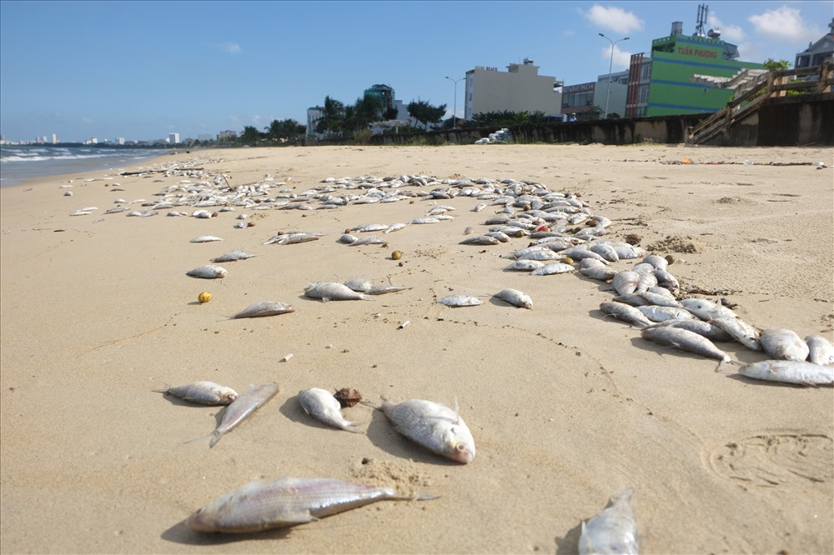
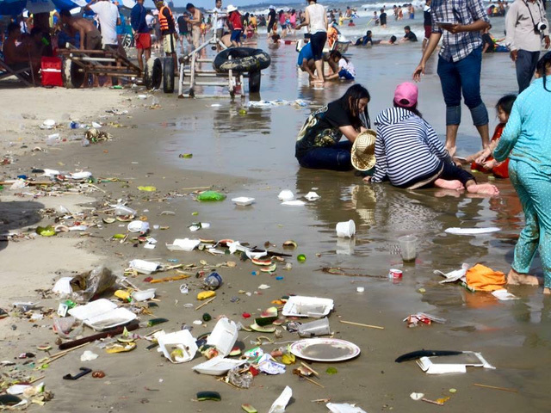
- Nguyên nhân: Sự gia tăng các nguồn thải từ đất liền, tình trạng xả thải ra biển chưa qua xử lí; các hệ sinh thái biển đang bị khai thác quá mức, thiếu tính bền vững dẫn đến tình trạng suy giảm đa dạng sinh học,...
Cá chết trên biển Đà Nẵng
=> Phá hoại môi trường sống của sinh vật, làm tuyệt chủng một số loại sinh vật gần bờ.
=> Gây mất mỹ quan, ảnh hưởng lớn đến môi trường, ...
Ô nhiễm ở biển Vũng Tàu

Slide 19
2. Môi trường biển đảo Việt Nam:
a. Đặc điểm môi trường biển đảo Việt Nam:
b. Vấn đề bảo vệ môi trường biển đảo Việt Nam

Slide 20
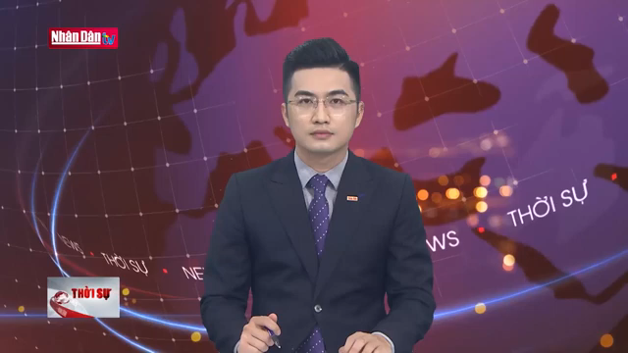

Slide 21
2. Môi trường biển đảo Việt Nam:
b. Vấn đề bảo vệ môi trường biển đảo Việt Nam
Nhiệm vụ 2: Làm việc theo cặp (Thời gian 3 phút)
* Dựa vào video vừa xem kết hợp vốn hiểu biết của mình hãy:
Trình bày biện pháp bảo vệ môi trường biển đảo nước ta?

Slide 22
BẢNG TIÊU CHÍ ĐÁNH GIÁ
(Học sinh khác nhận xét câu trả lời và chấm điểm cho bạn )
 | Tiêu chí | Điểm tối đa | Điểm chấm
Nội dung | - Tuyên truyền nâng cao nhận thức của cộng đồng. - Tham gia các hoạt động làm sạch bờ biển, làm đẹp cảnh quan, môi trường biển đảo… - Tham gia các hoạt động khắc phục và làm giảm nhẹ các thiệt hại do thiên tai gây ra. - Tổ chức học tập và thực hành các kĩ năng sống thích ứng với những thay đổi của tự nhiên vùng biển đảo… | + 7.0 đ
Thời gian | + Đúng thời gian theo qui định của giáo viên đề ra | + 1.0 đ
 | + Nếu ko đúng thời gian thì trừ ( 0.5đ)
Thái độ làm việc | + Mọi thành viên trong nhóm biết bày tỏ ý kiến, hỗ trợ nhau hoàn thành nhiệm vụ . | + 1.0đ
 | + Nếu thành viên nhóm không tích cực thì trừ ( 0.5đ )
Trình bày | + Ngắn gọn, rõ rang, dễ hiểu | + 1.0đ
Tổng điểm

Slide 23
2. Môi trường biển đảo Việt Nam:
a. Đặc điểm môi trường biển đảo Việt Nam:
b. Vấn đề bảo vệ môi trường biển đảo Việt Nam:
- Tuyên truyền nâng cao nhận thức của cộng đồng.
- Tham gia các hoạt động làm sạch bờ biển, làm đẹp cảnh quan, môi trường biển đảo…
- Tham gia các hoạt động khắc phục và làm giảm nhẹ các thiệt hại do thiên tai gây ra.
- Tổ chức học tập và thực hành các kĩ năng sống thích ứng với những thay đổi của tự nhiên vùng biển đảo…

Slide 24


Slide 25
Câu hỏi dành cho Tổ 1
1. Tài nguyên sinh vật nào ở nước ta đứng thứ hai thế giới về diện tích?
4
=> Rừng ngập mặn
3
1
2

Slide 26
Câu hỏi dành cho Tổ 2
2. Một loại khoáng sản biển mới, có tiềm năng rất lớn ở hai quần đảo Hoàng Sa và Trường Sa là
4
=> Phôt-pho
3
1
2

Slide 27
Câu hỏi dành cho Tổ 3
3. Bờ biển, đáy biển, nước biển được xếp vào yếu tố nào của môi trường biển nước ta?
4
=> Các yếu tố tự nhiên
3
1
2

Slide 28
Câu hỏi dành cho Tổ 4
4. Chất lượng môi trường nước biển ở nước ta trong những năm gần đây như thế nào?
4
=> Có xu hướng giảm
3
1
2

Slide 29

VẬN DỤNG – MỞ RỘNG
Dựa vào nội dung SGK và vốn hiểu biết của mình:
Qua nội dung bài học ngày hôm nay
học sinh rút ra được điều gì ?
Các hành vi của con người gây ô nhiễm môi trường biển, suy giảm hệ sinh thái, mất mĩ quan và phát triển kinh tế biển.
Cần hành động và nâng cao ý thức bảo vệ môi trường biển như: Dọn rác, vứt rác đúng nơi quy định, xử lý nước thải trước khi thải ra môi trường, trồng cây xanh, tuyên truyền bảo vệ môi trường, ....

Slide 30



CHUẨN BỊ CHO TIẾT HỌC SAU
- Nghiên cứu trước bài 15 ( tiết 3).
- Sưu tầm thông tin về tài nguyên sinh vật biển nước ta ( gợi ý trang wed tham khảo https://stttt.bacgiang.gov.vn/chi-tiet-tin-tuc/-/asset_publisher/RcQOwn9w7wOJ/content/nguon-tai-nguyen-quan-trong-o-cac-vung-bien-cua-viet-nam-trong-bien-ong )

Slide 31


